Slide 1
云桌面硬件加速方案
2012-9

Slide 2
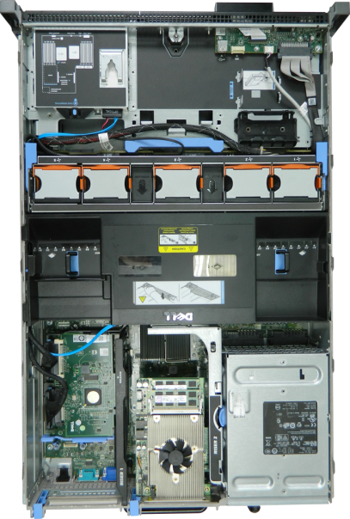
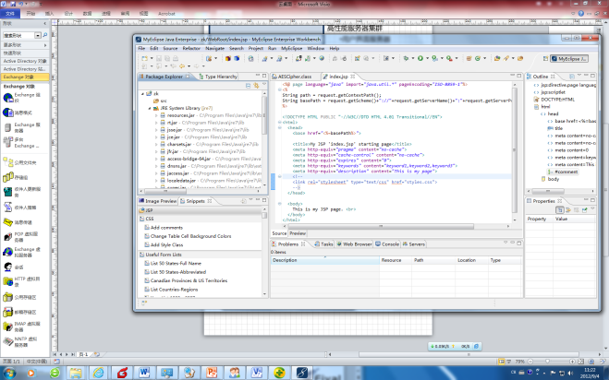
云桌面硬件加速方案
高性能服务器集群
用户界面服务器
各种应用服务器
3D游戏服务器
FIVAL视频加速卡将桌面截屏编码成视频流通过网络发送
FIVAL加速卡在DELL R710服务器上的应用
应用程序运行在后台服务器
共享：
桌面
应用
应用程序屏幕信息发送至客户端
鼠标/键盘信息发送至服务器
客户端
如本地操作使用云端服务器；
随时随地享受云技术体验。

Slide 3
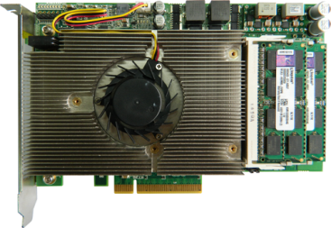
云桌面硬件加速方案
FIVAL加速卡产品实物

Slide 4
云桌面硬件加速方案
Tp/R1361
编码性能
Sequence | Resolution， Frame rate and Bitrate | Worker pool size | Total frames per second per 1.2GHz TILE-Gx36 | Encode channels per 1.2GHz TILE-Gx36
Foreman | 352×288, 30fps, 320kbps | 35 cores | 4973 | > 165 at 30fps
Vidyo1 | 1280×720, 60fps, 2Mbps | 35 cores | 1117 | > 18 at 60fps
Toys and Calendar | 1920×1080, 25fps, 3Mbps | 35 cores | 299 | > 11 at 25fps
BQTerrace | 1920×1080, 60fps, 4Mbps | 35 cores | 393 | > 6.5 at 60fps

Slide 5
云桌面硬件加速方案
泛腾云桌面硬件加速方案的实现基于高性能PCIe接口众核计算加速卡。
云桌面硬件加速方案颠覆了传统桌面的技术架构;以一种托管服务的方式把桌面系统交付给终端用户。

Slide 6
云桌面硬件加速方案
显著提升企业IT应用与支持的服务水准；
提高数据安全性, 减少运维环节与成本；
使企业更专注专心于核心业务。

